Slide 1
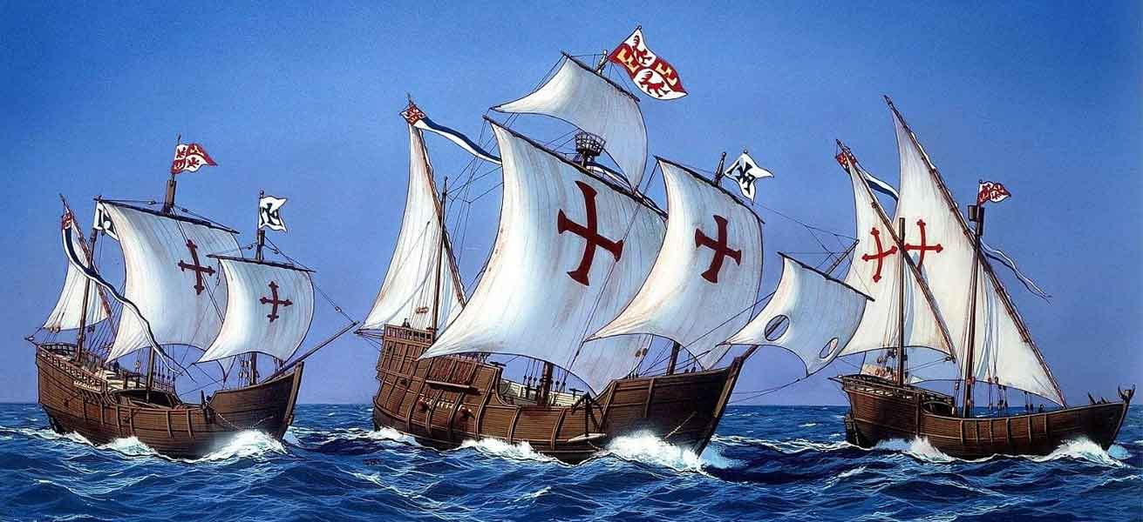
LAS RIQUEZAS EXTRAIDAS DE AMÉRICA
MELANIE DAYANA:EL TRIGO
ANETTE MICHEL;LA CEDA
BAUTISTA CABALLERO:LAS JOYAS
ALYNKA OHARI
MELANI DAYANNA: EL TRIGO
ANETTE MICHEL: LA CEDA
ALYNKA JOHARI: EL ALGODÓN
BAUTISTA CABALLERO: LAS JOYAS
2.B

Slide 2
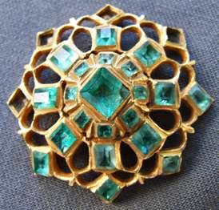
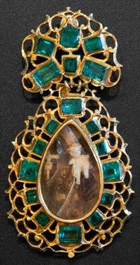
“LAS JOYAS”
Los españoles saquearon y extrajeron metales preciosos, como la plata y el oro, en la conquista de América:
Plata
Los conquistadores saqueaban la plata que encontraban, fundiéndola para fabricar lingotes y monedas. En los siglos XVI y XVII, la plata y los reales americanos eran imprescindibles para comprar mercaderías orientales como sedas, marfiles y porcelanas.
Oro
Los españoles se concentraron en la extracción del oro después de la conquista, utilizando esclavos e indios de encomienda como mano de obra.
Joyas de Moctezuma
Los españoles saquearon el tesoro de Moctezuma, que incluía collares de piedras preciosas, pulseras, coronas, anillos y otros accesorios de oro.
Los conquistadores también capturaban y torturaban a los indígenas para saber dónde escondían sus objetos de valor

Slide 3
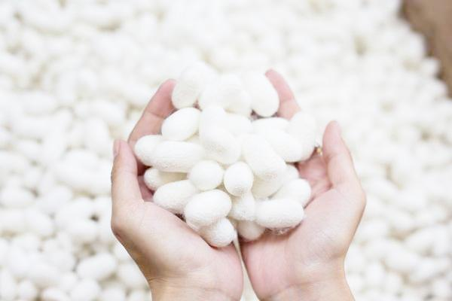
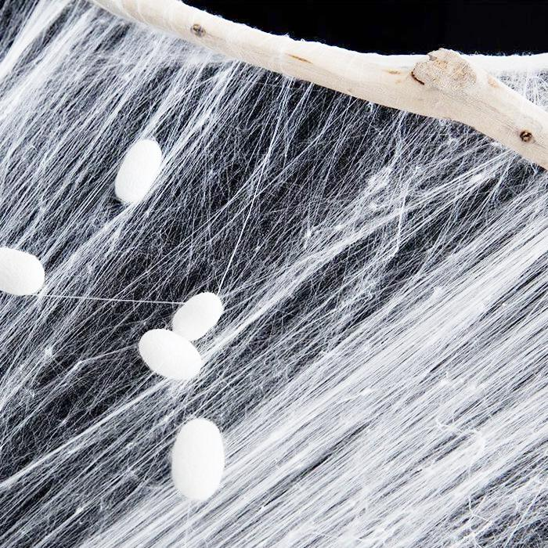
LA CEDA
La seda tiene una serie de propiedades que la hacen única, como:
Su brillo especial se debe a que refleja la luz en diferentes ángulos
Es una de las fibras naturales más fuertes, pero pierde hasta un 20% de su fuerza cuando está húmeda
Es sensible a la luz solar, por lo que se debilita si se expone mucho al sol
Es vulnerable a los insectos, especialmente las polillas, si está sucia
Produce una sensación de calor al entrar en contacto con la piel
La seda ha sido un producto de gran valor a lo largo de la historia, ya que se utilizó como moneda, símbolo político y religioso, y medio de intercambio artístico.

Slide 4
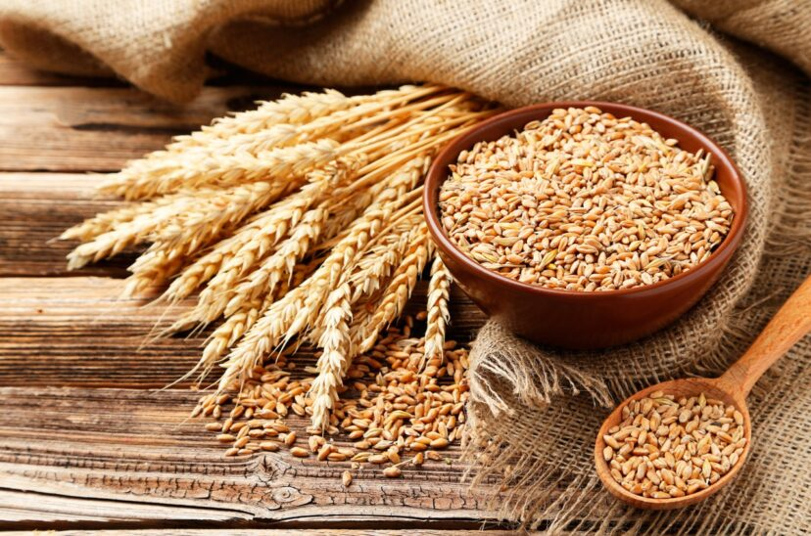
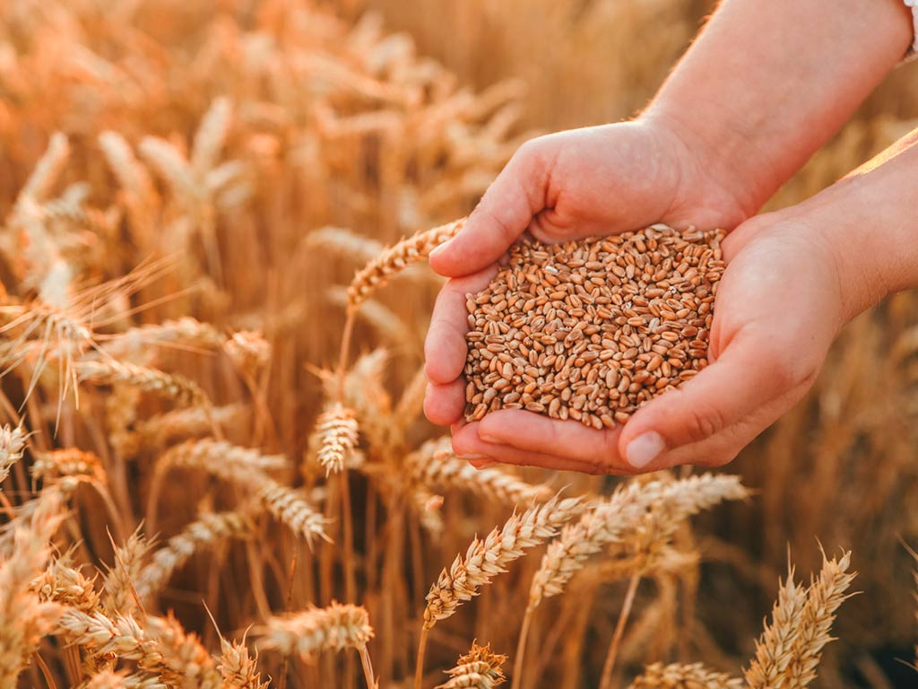
EL TRIGO
El trigo fue un cereal fundamental para la alimentación de los habitantes de la Nueva España durante la época de la conquista española, junto con el maíz.
Trigo
Llegada a América
Los colonizadores lo introdujeron en el país. Una versión cuenta que la tripulación de Colón llevó trigo de Xeres en su segundo viaje a América en 1493, y que parte de la semilla pudo haber sido sembrada. Otra versión dice que algunos soldados lo sembraron al establecerse en tierras mexicanas.
Cultivo
Juan Garrido, un conquistador afroespañol, es considerado la primera persona en cultivar trigo en América. Plantó dos granos que llegaron accidentalmente en los barcos de Cortés, y con el tiempo logró producir grandes cantidades de trigo.
Uso
El trigo se empezó a producir rápidamente en México, y el pan se convirtió en un alimento cotidiano. El trigo y el maíz se combinaron para dar origen a muchos de los alimentos que se consumen hoy en día

Slide 5
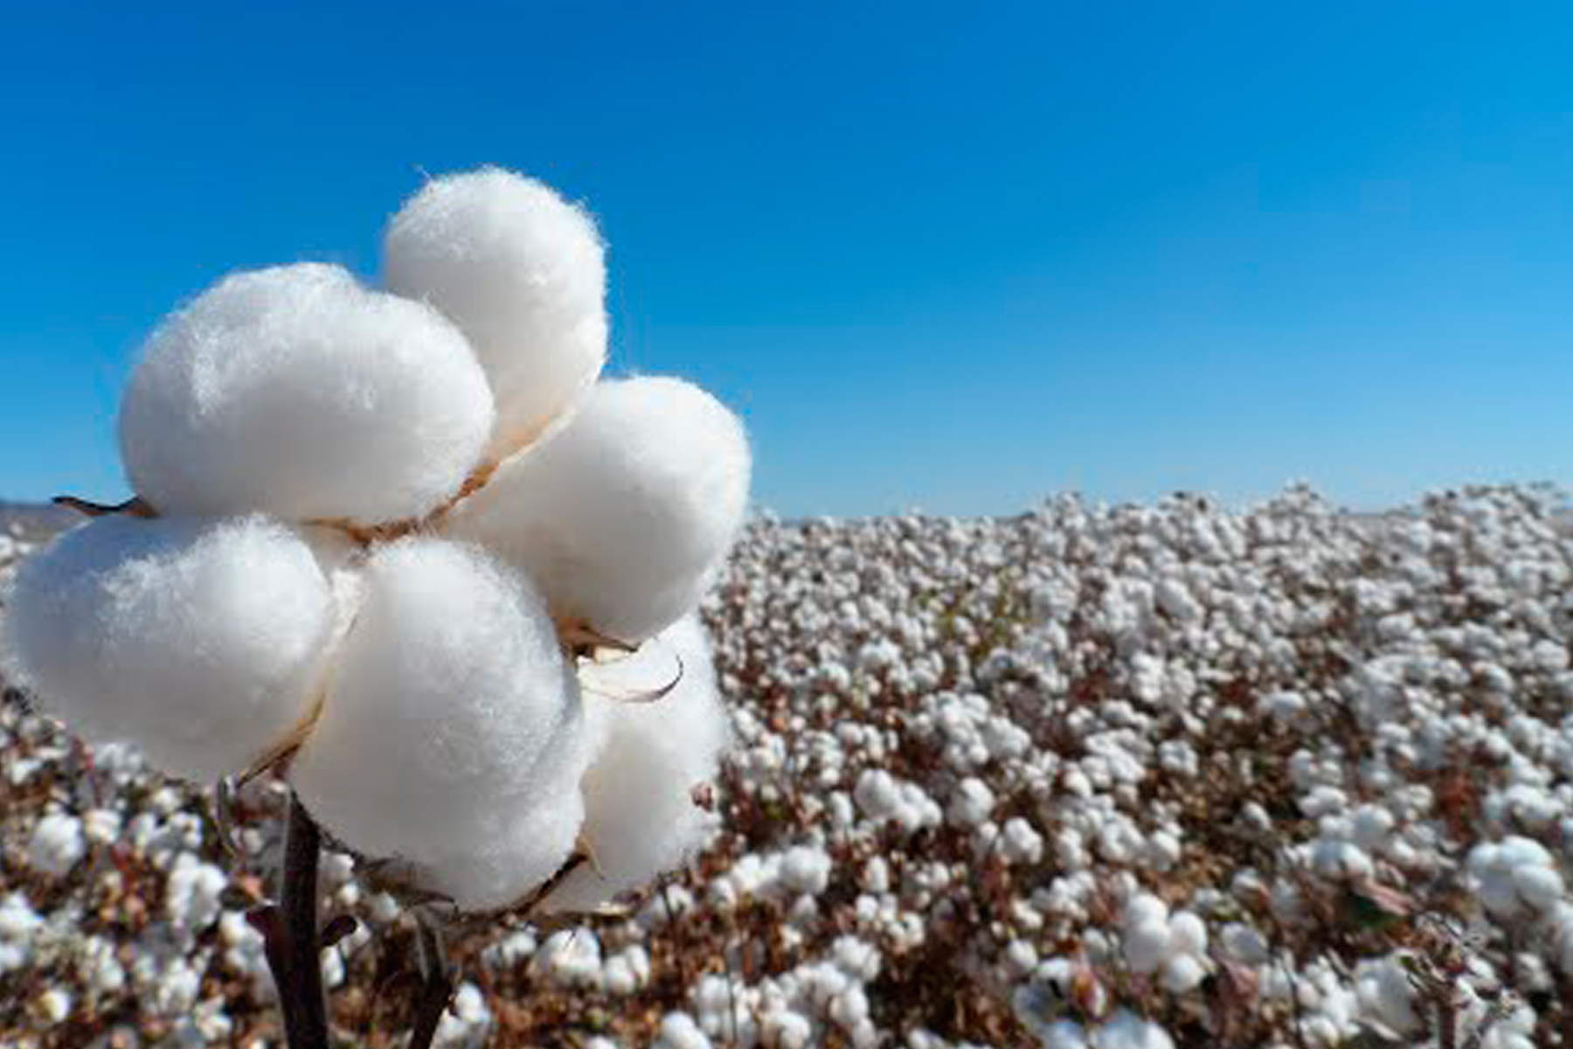
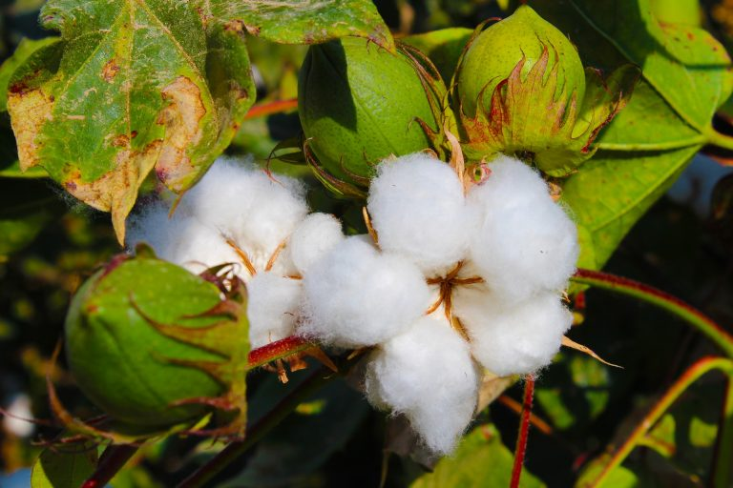
EL ALGODÓN
El algodón tuvo un papel importante en la época de la conquista española, ya que los indígenas tejían mantas de algodón que los españoles apreciaban mucho. Esto afectó la producción, el trabajo y el comercio de los indígenas en los siglos XVI y XVII.
Algodón en la época de la conquista española
Producción
Los mexicanos ya producían telas de algodón antes de la conquista española. En el siglo XVI, la producción de algodón en Veracruz era de 116 millones de libras, pero disminuyó con la llegada de los españoles.
Comercio
El primer cargamento de objetos fabricados con algodón que se envió a España durante la conquista mostraba la abundancia de estos productos.
Importación
Los españoles importaron paños de lujo de Europa para las elites coloniales.
Producción local
Las mujeres campesinas, las familias de artesanos y los manufactureros en obrajes producían las telas de la vida diaria en México.
El algodón es una fibra textil vegetal que se obtiene de las semillas de la planta del algodón, un arbusto originario de las regiones tropicales y subtropicales

